Slide 1
Интерактивная игра по ПДД
БЕЗОПАСНАЯ ДОРОГА

Slide 2
Темы вопросов
Внимательный пешеход | 10 | 20 | 30 | 40 | 50
Водители и пассажиры | 10 | 20 | 30 | 40 | 50
Осторожно, светофор | 10 | 20 | 30 | 40 | 50
Главное о ПДД | 10 | 20 | 30 | 40 | 50

Slide 3
Как называется этот дорожный знак?
10

Slide 4
10
Пешеходный переход

Slide 5
Разрешает ли данный знак переходить дорогу в том месте, где он установлен?
20

Slide 6
20
Нет! Данный знак предупреждает водителей о возможном появлении детей на проезжей части

Slide 7
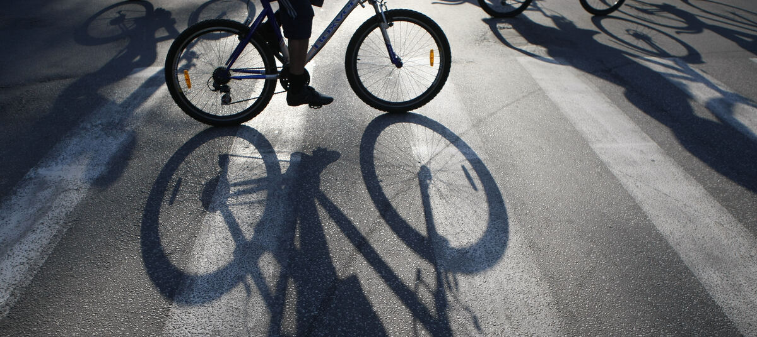
Как правильно пересечь дорогу на велосипеде?
30

Slide 8
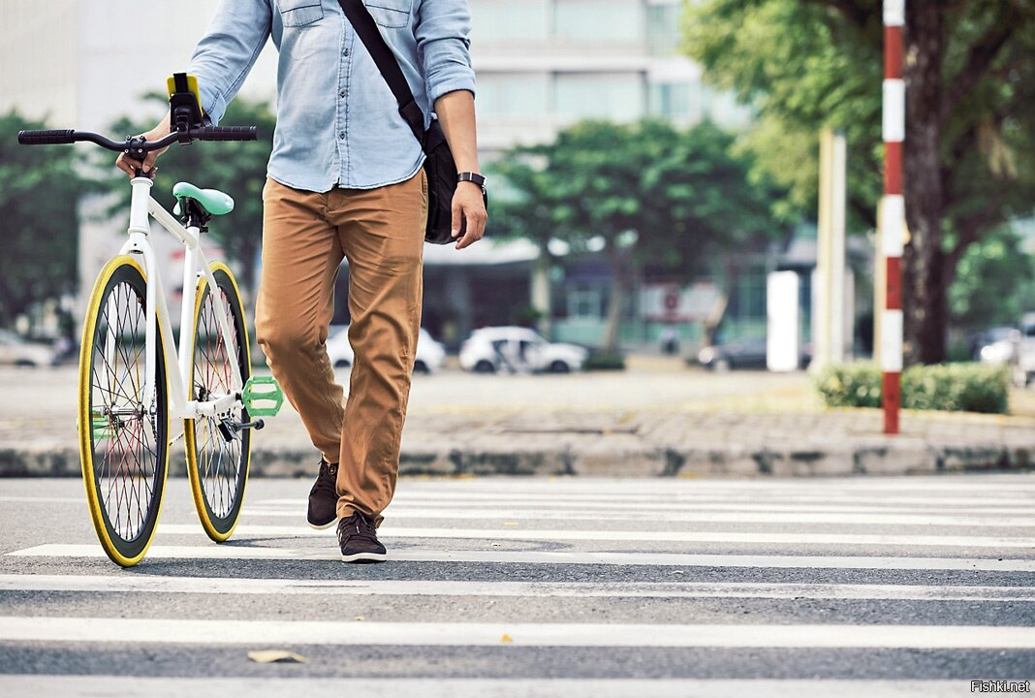
30
Необходимо спешиться с велосипеда и вести его рядом через проезжую часть

Slide 9
Разрешает ли пешеходам указанный знак переходить дорогу?
40

Slide 10
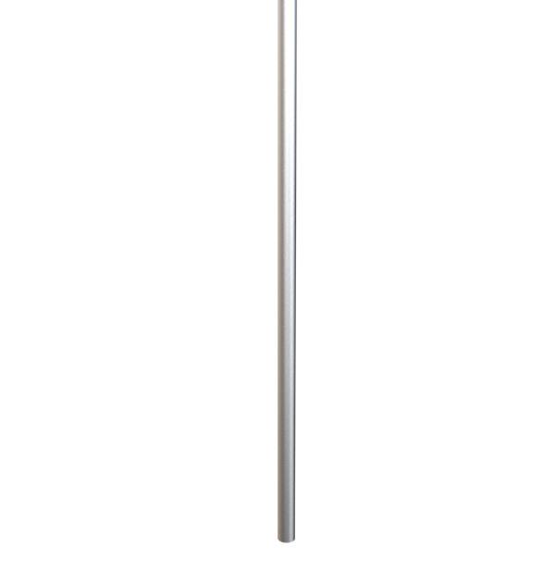
40
Данный знак предупреждает,
что через 100 метров будет Пешеходный переход

Slide 11
Какой пешеходный переход более безопасен?
надземный
подземный
наземный
50

Slide 12
50
Более безопасными считаются надземный и подземный пешеходные переходы, так как исключают встречи с транспортом

Slide 13
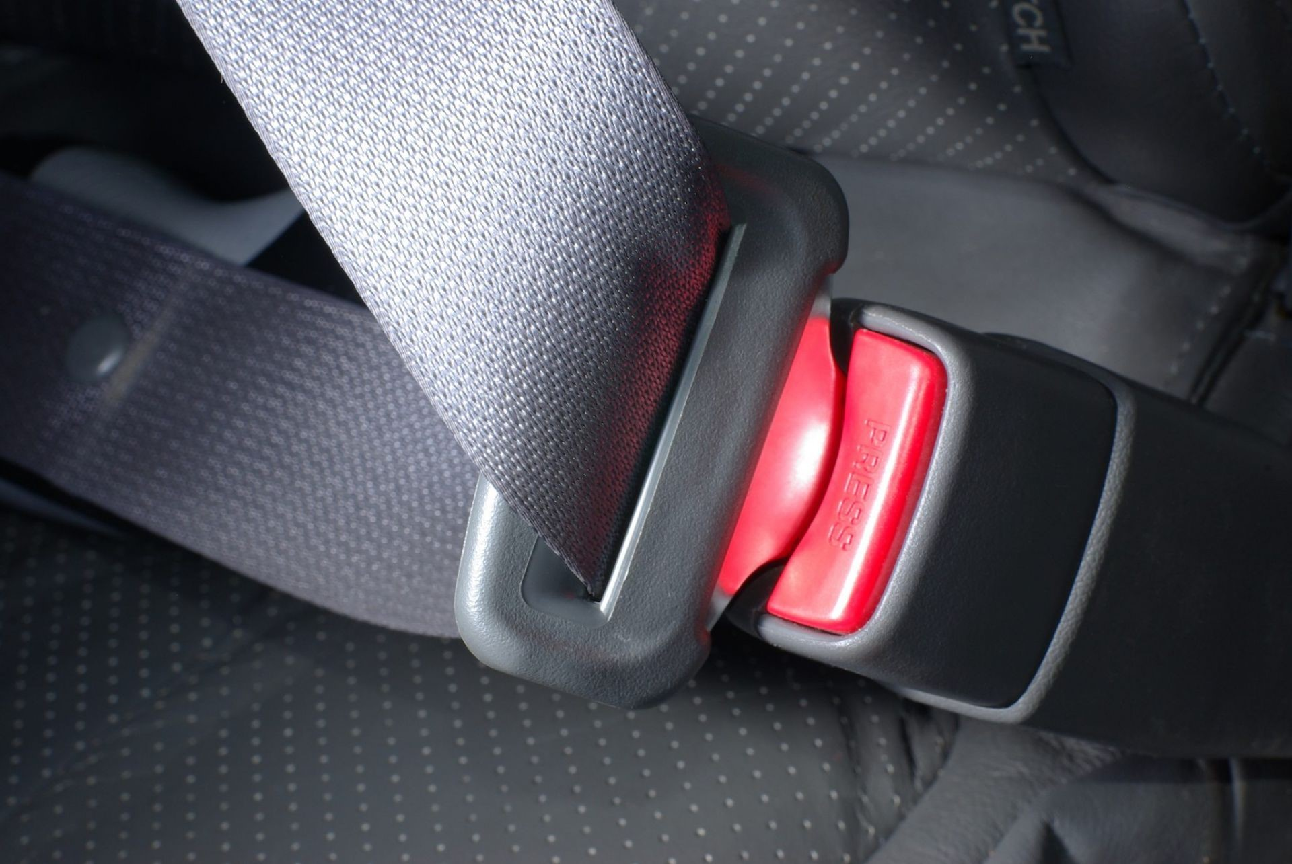
Нужно ли пристегиваться ремнями безопасности в машине сидя сзади?
10

Slide 14
10
При поездке в автомобиле, оборудованном ремнями безопасности, должны быть пристегнуты все без исключения

Slide 15
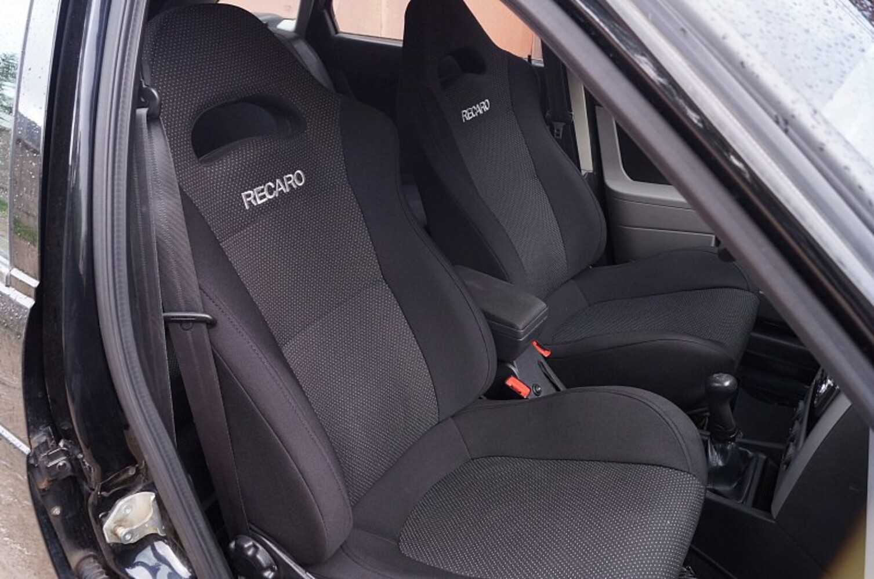
С какого возраста разрешается ездить в автомобиле на переднем сиденье без автокресла?
20

Slide 16
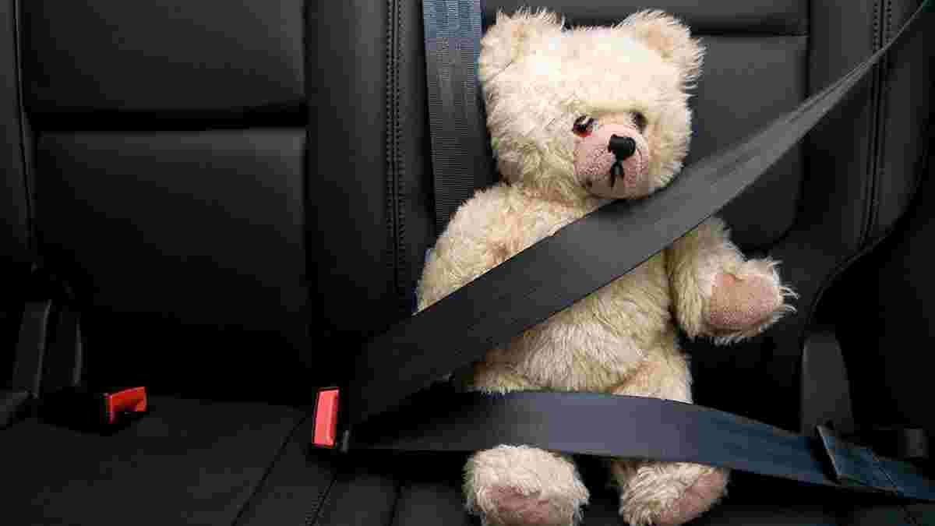
20
с 12-ти лет

Slide 17
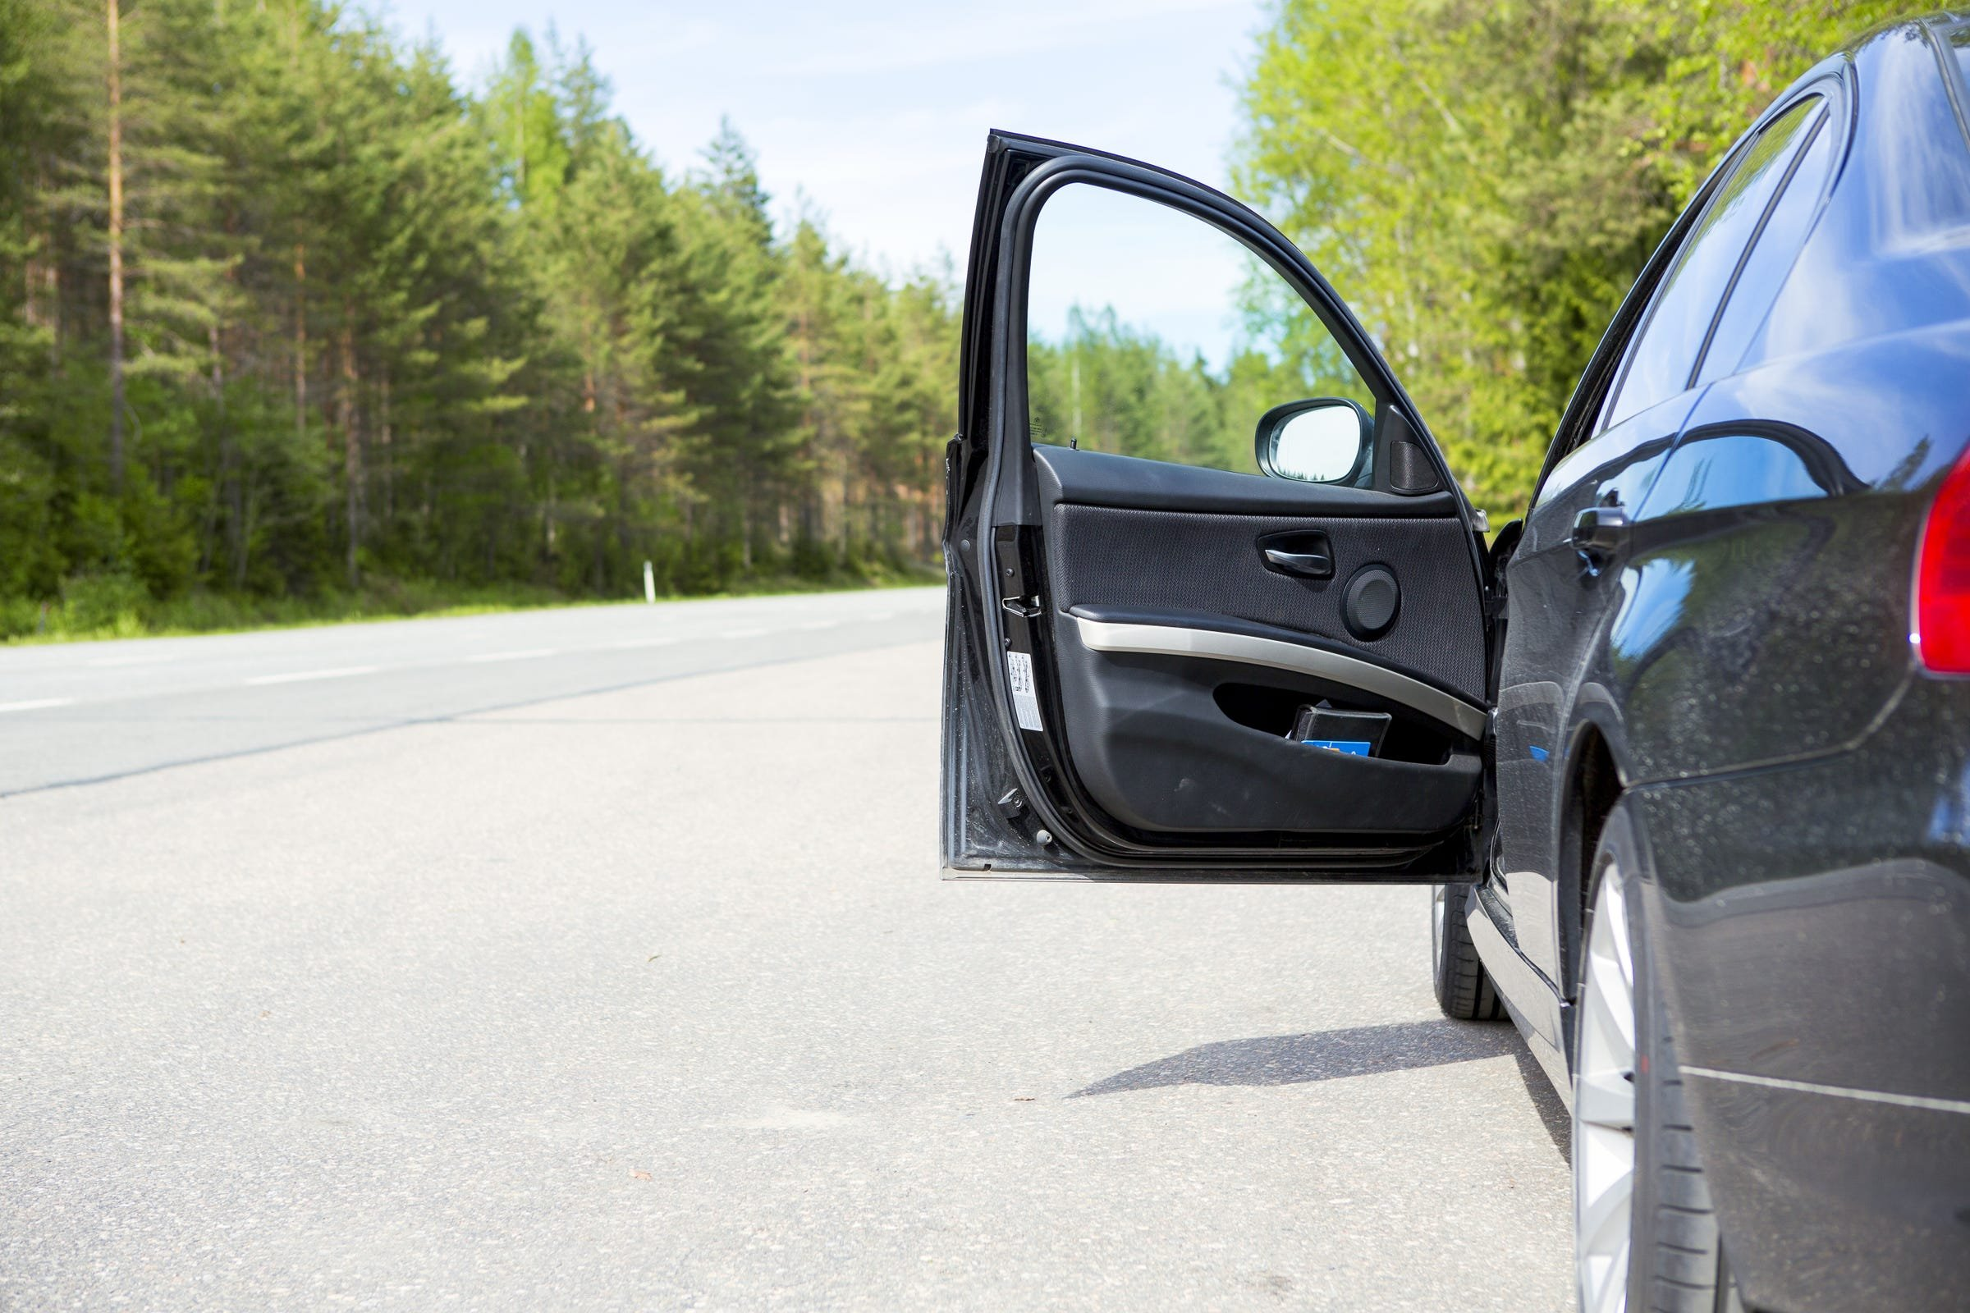
С какой стороны безопасно выходить пассажиру из автомобиля?
30

Slide 18
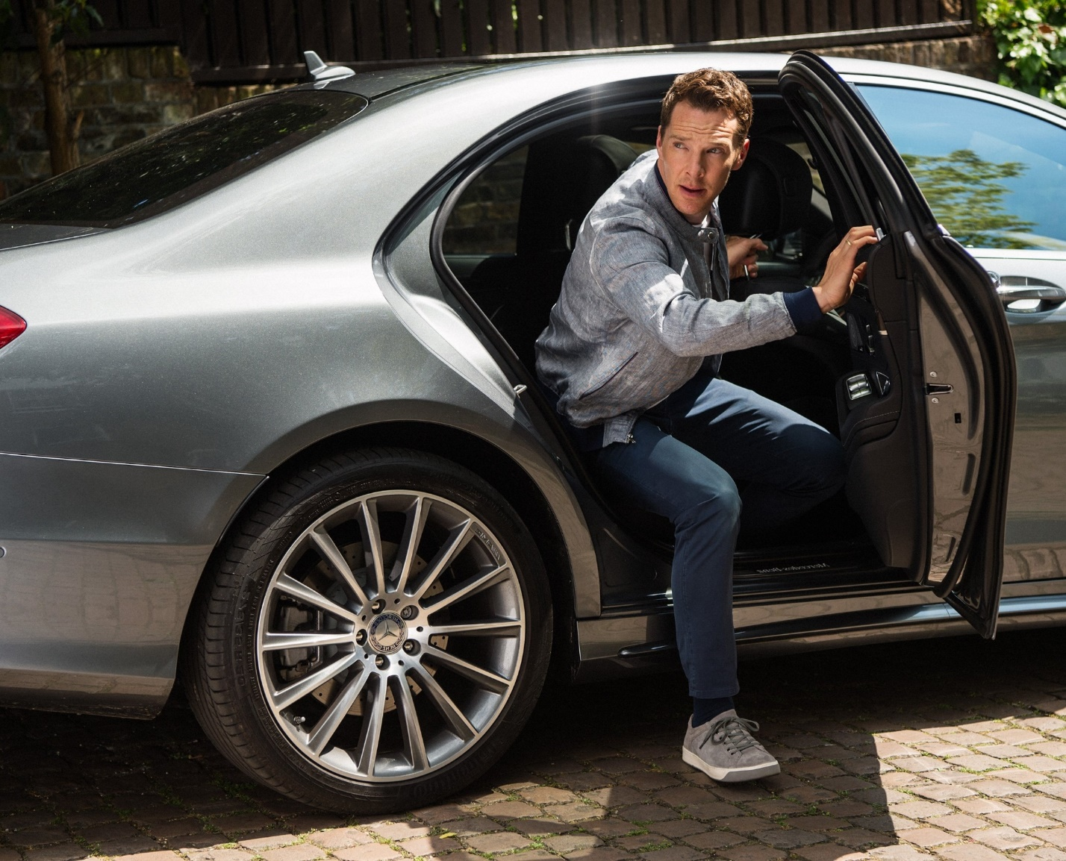
30
Со стороны обочины
или тротуара

Slide 19
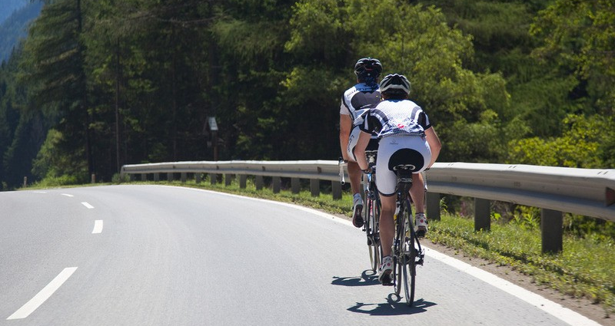
С какого возраста разрешается ездить на велосипеде по краю проезжей части?
40

Slide 20
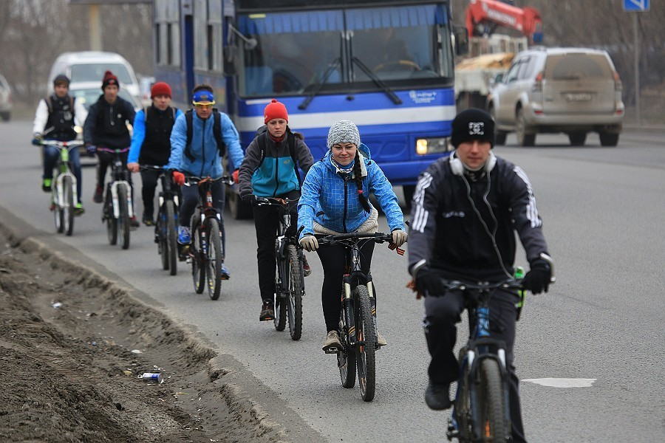
40
с 14-ти лет

Slide 21
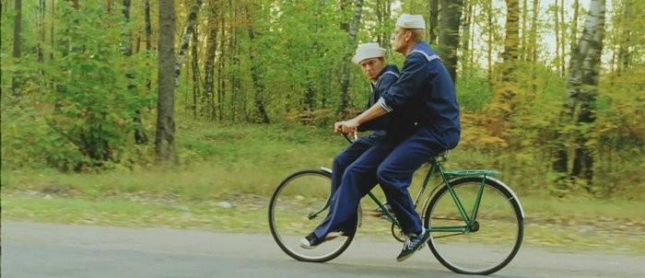
Можно ли перевозить пассажира на велосипеде?
50

Slide 22
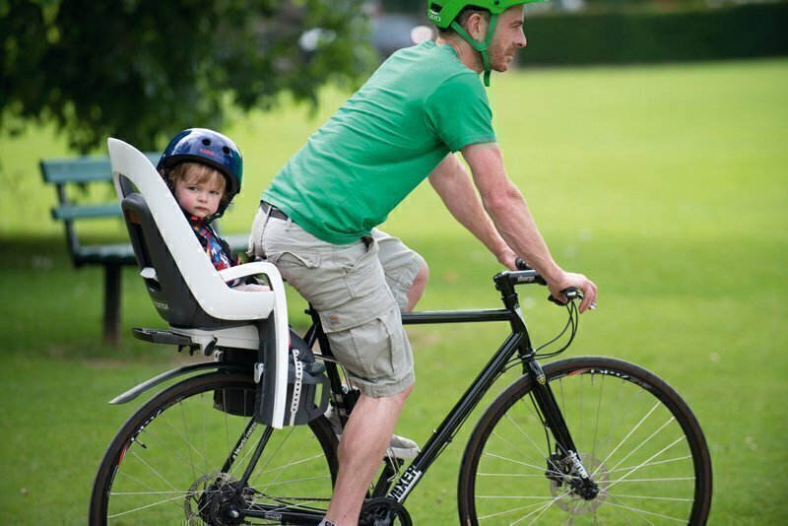
50
Можно, если велосипед оборудован вторым сиденьем

Slide 23
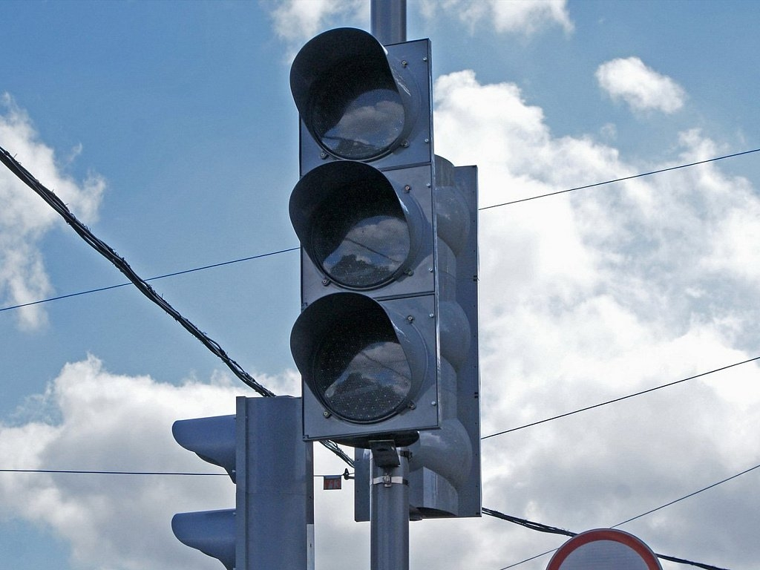
Расположите цвета светофора в правильном порядке
10

Slide 24
10
Красный
Желтый
Зеленый

Slide 25
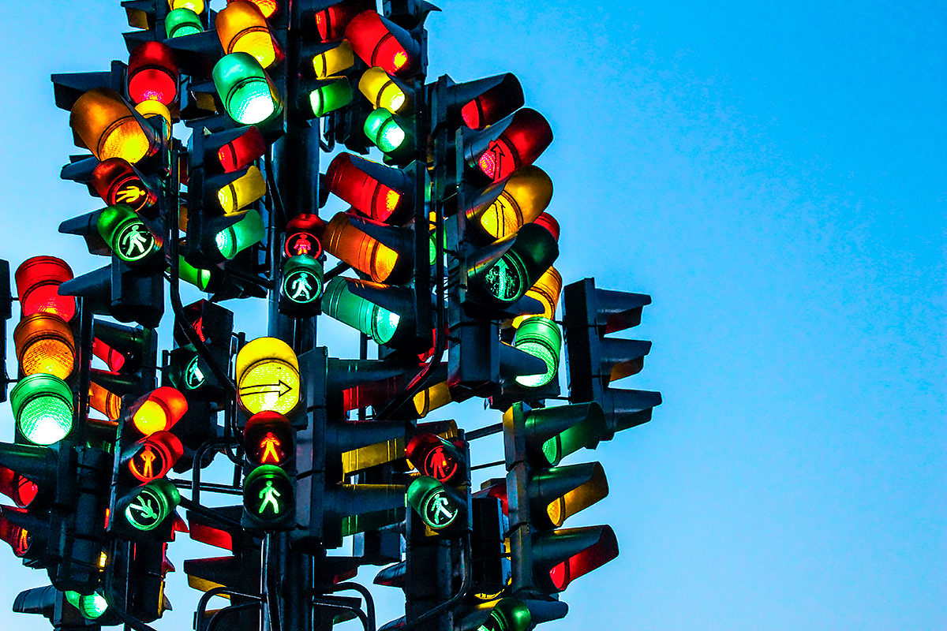
Сколько цветов у пешеходного светофора?
20

Slide 26
20
Два – красный и зеленый

Slide 27
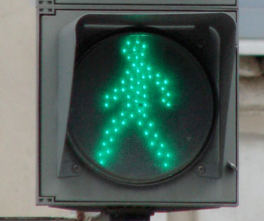
Можно ли переходить дорогу на зеленый мигающий пешеходный сигнал светофора?
30

Slide 28
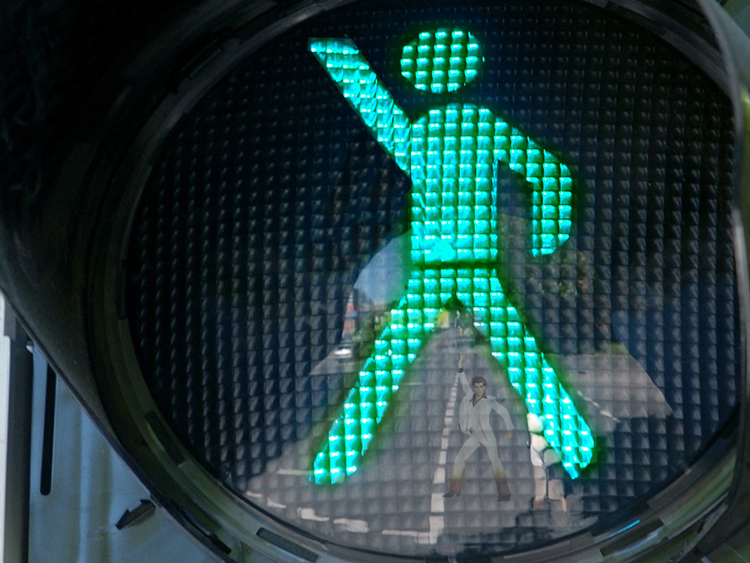
30
Нет, так как он мигает всего
3 секунды

Slide 29
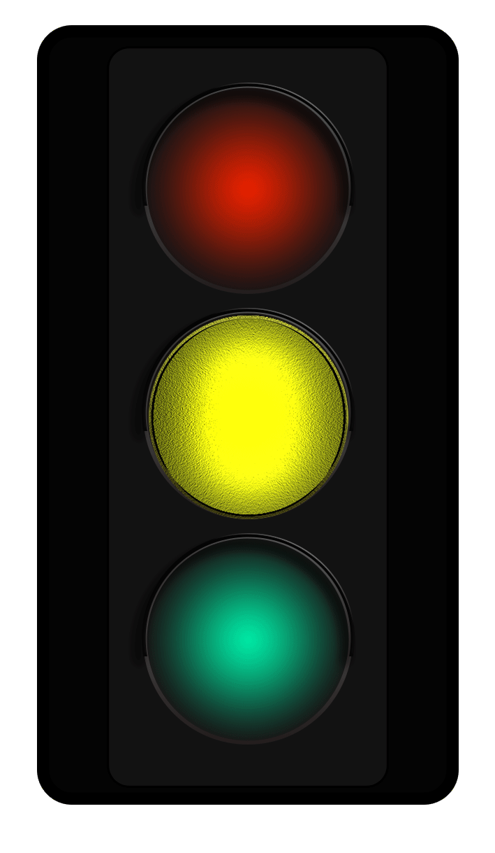
Что означает постоянно мигающий желтый сигнал светофора?
40

Slide 30
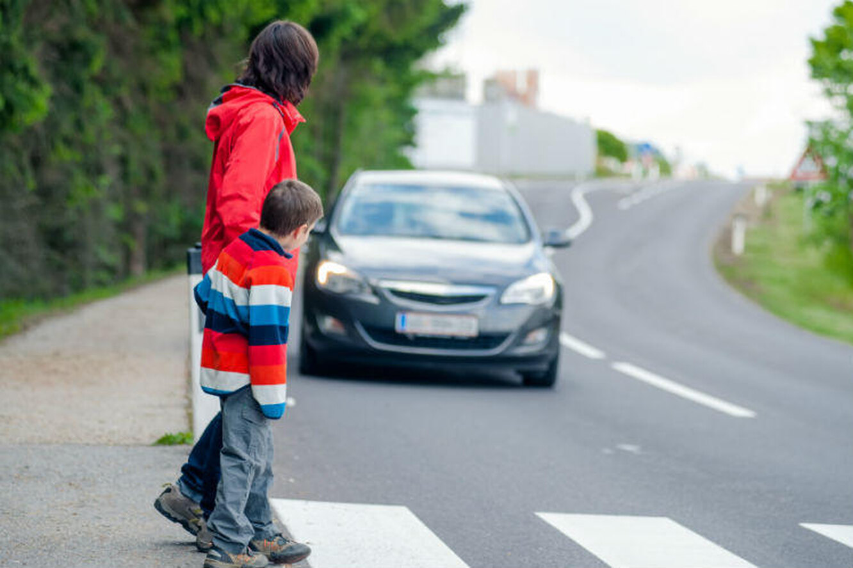
40
Светофор выключен. Необходимо убедиться перед переходом дороги, что все подъезжающие машины остановились

Slide 31
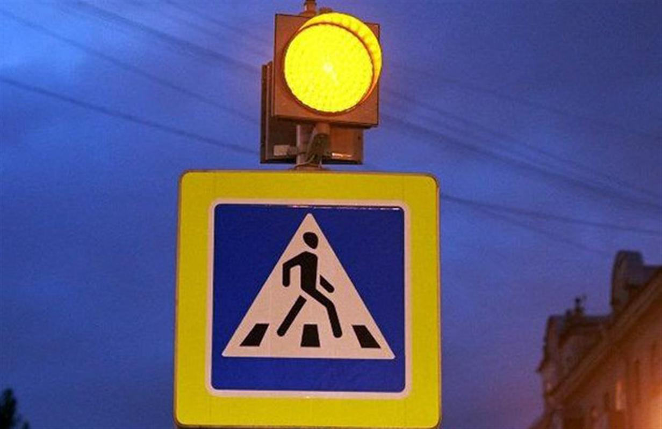
Для чего на пешеходных переходах мигает оранжевый светофор?
50

Slide 32
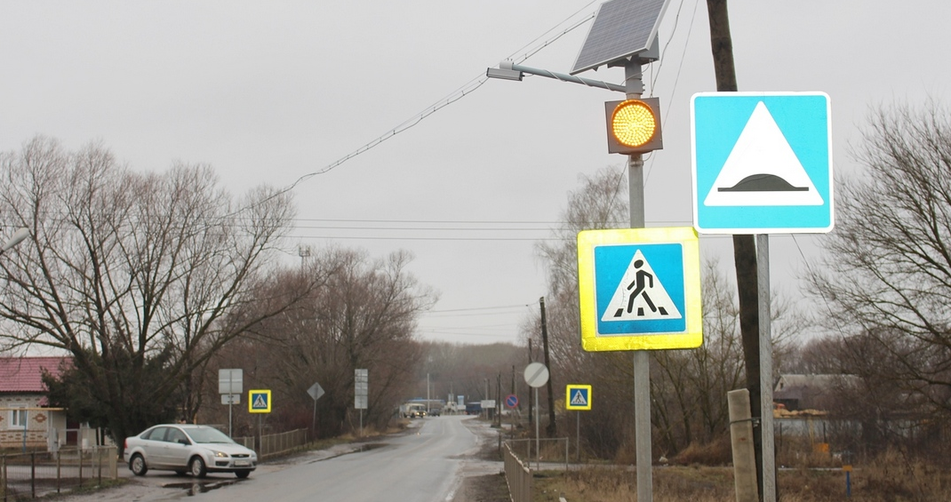
50
Светофор служит для привлечения внимания водителей

Slide 33
Где должен передвигаться пешеход при отсутствии тротуара?
10

Slide 34
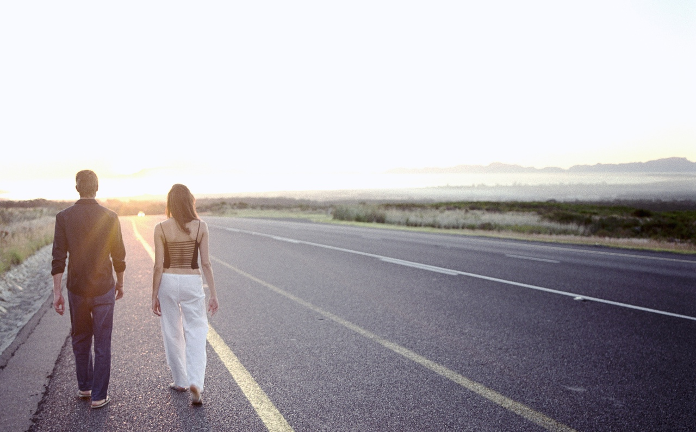
10
По обочине навстречу движению транспорта

Slide 35
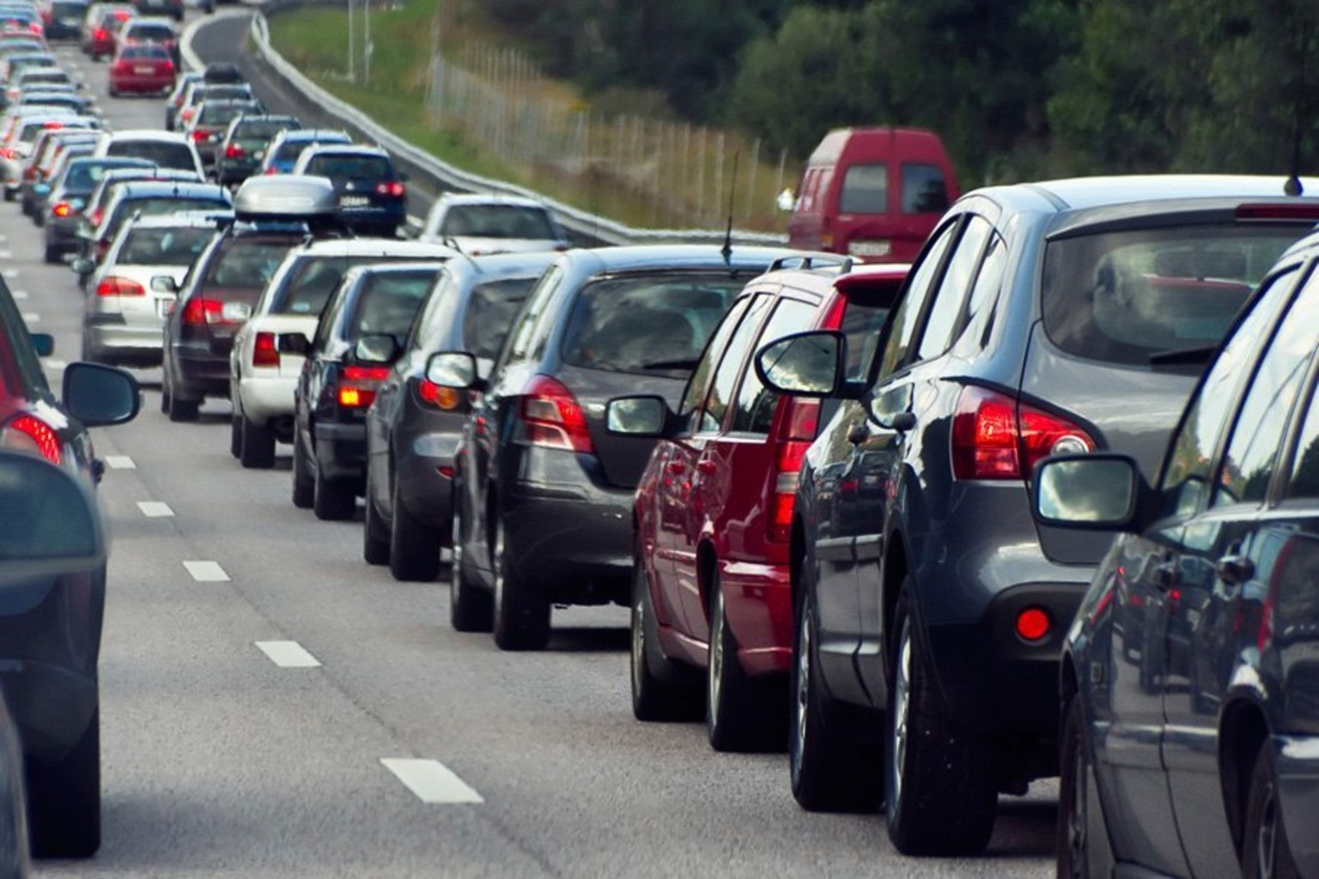
Какое движение определено в России, левостороннее или правостороннее?
20

Slide 36
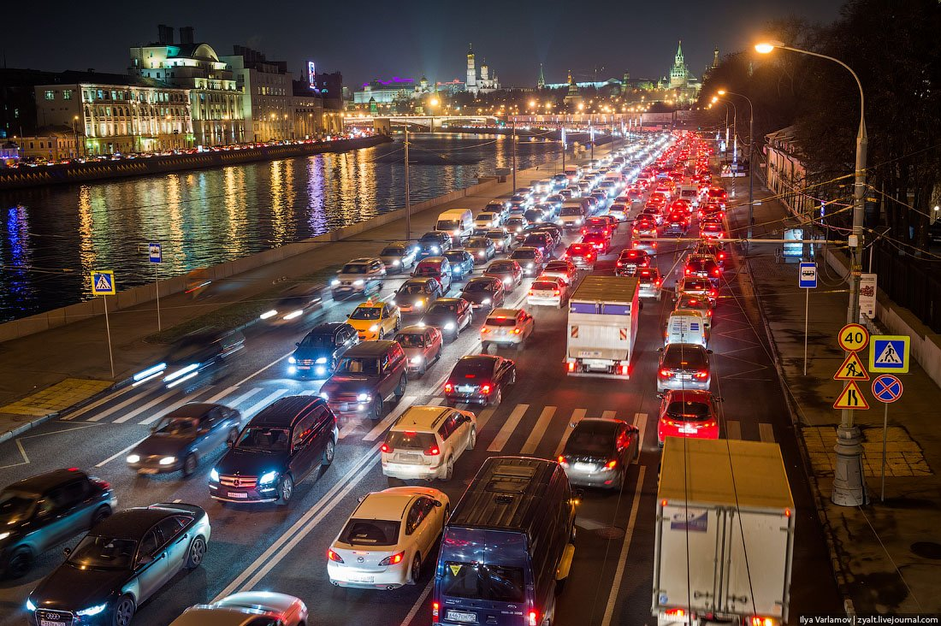
20
Движение в России правостороннее

Slide 37
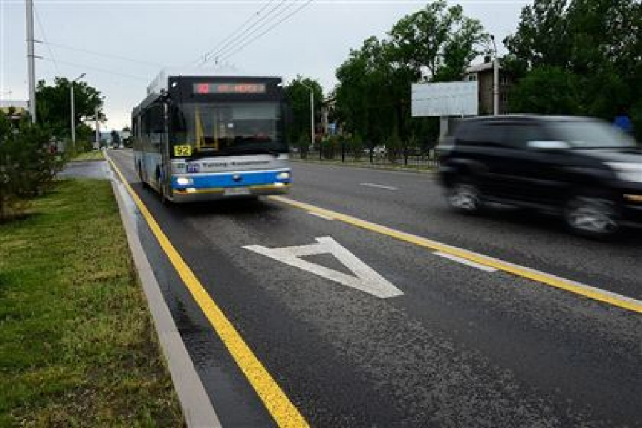
Место ожидания автобуса?
30

Slide 38
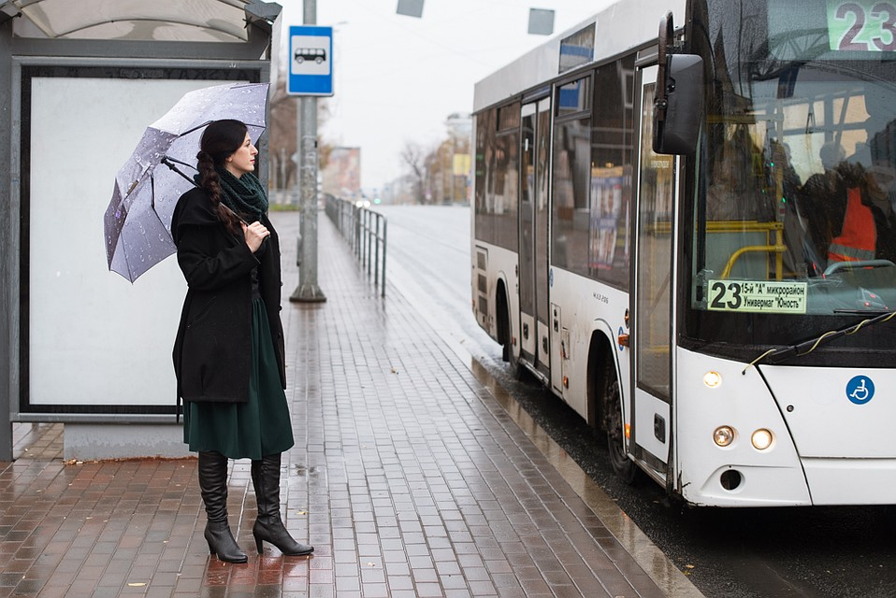
30
Автобусная остановка

Slide 39
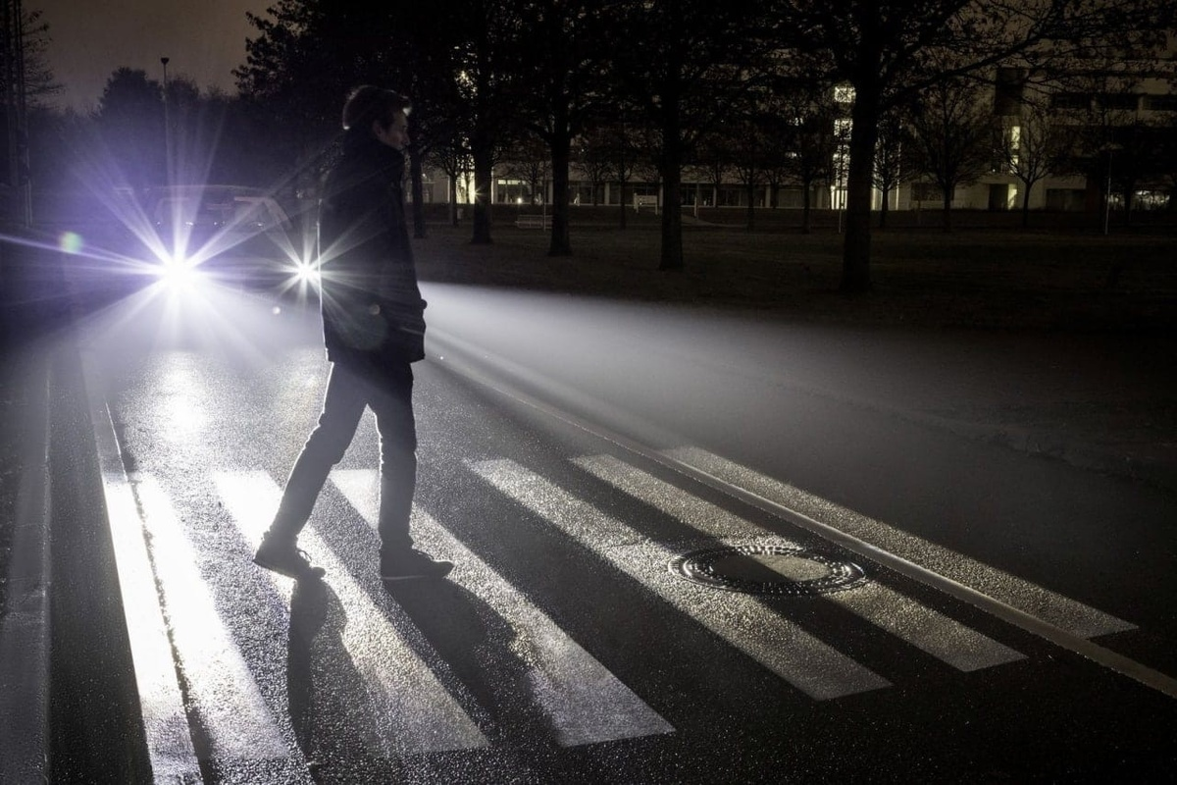
Как стать более заметным в темное время суток на дороге?
40

Slide 40
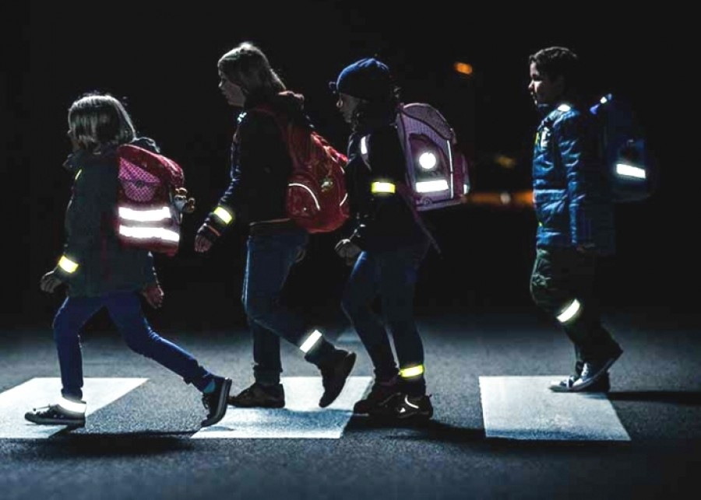
40
Носить световозвращающие элементы на одежде

Slide 41
Предупреждающие знаки - круглые или треугольные?
50

Slide 42
50
Предупреждающие знаки Треугольные
–
Запрещающие знаки
Круглые
–

